Slide 1
Нетрадиційні музичні інструменти

Slide 2
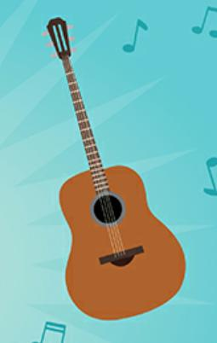
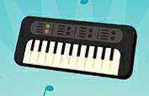
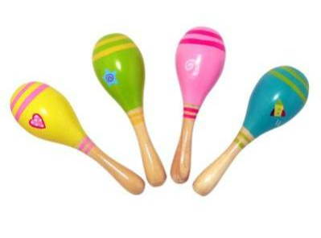
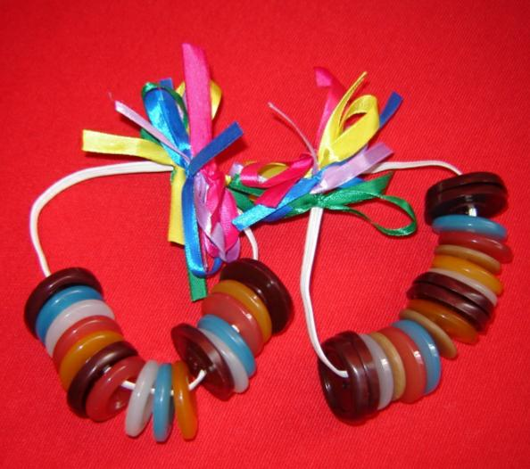
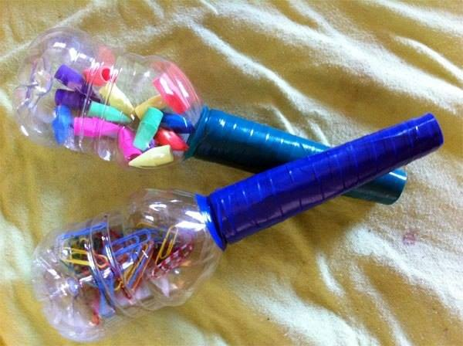
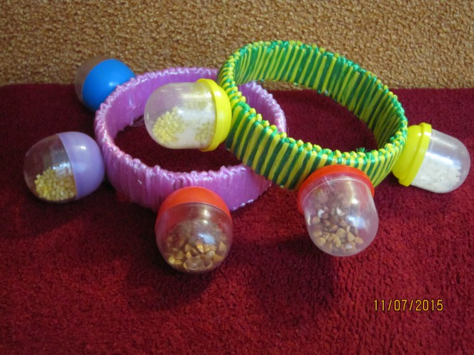
Нетрадиційні музичні інструменти — це ті іграшки-інструменти, які можна виготовити самостійно з підручних матеріалів.

Slide 3
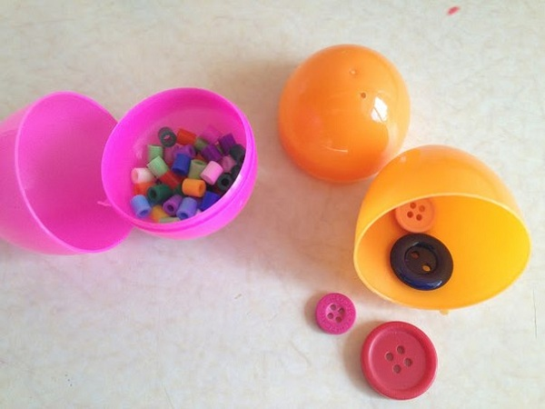
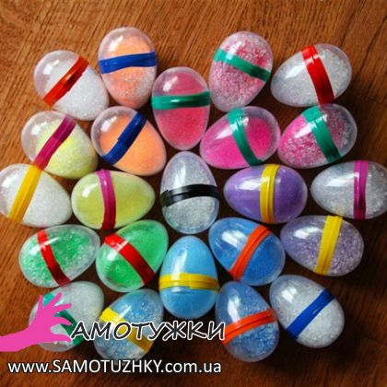
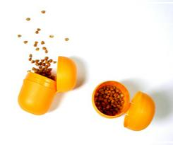
Веселі коробочки
Прикладом нетрадиційних музичних інструментів є веселі коробочки.
Цей шумовий дитячий інструмент виготовляють з контейнерів від шоколадних яєць або порожніх коробочок від кремів.
Наповнення може бути різним – рис, гречка, камінчики, дрібні намистини тощо. В залежності від наповнення буде змінюватися тембр звучання.
Їх називають ще «саморобні міні-маракаси».

Slide 4
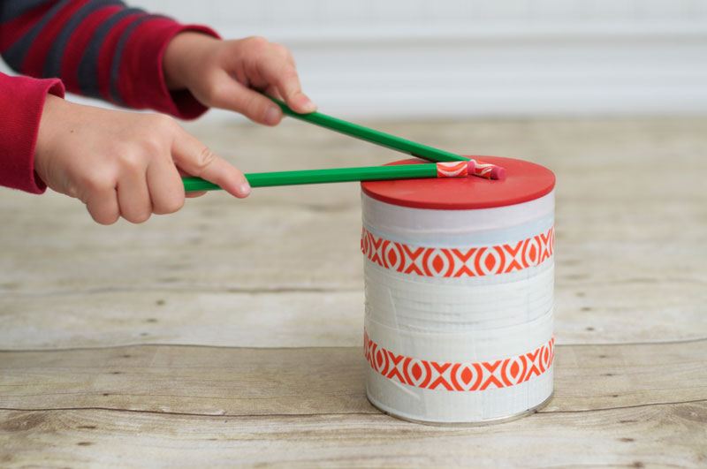
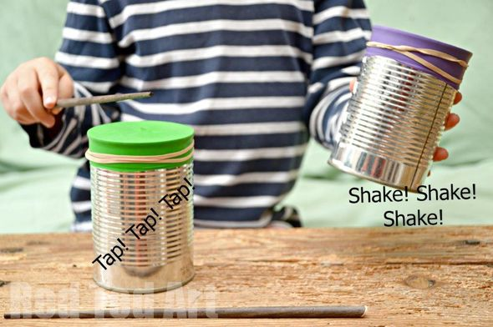
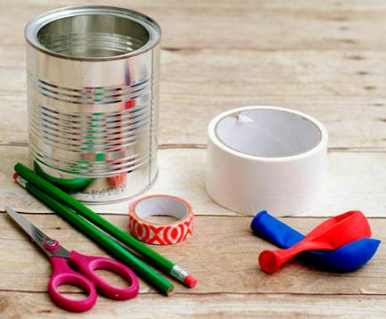
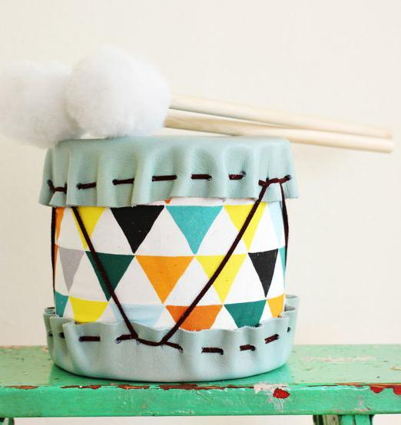
Барабанчики
Цей нетрадиційний інструмент виготовляють із металевої консервної банки з капроновою кришкою, або замінюють її на гумову кульку, яку фіксують за допомогою резинки.
На такому барабані можна грати за допомогою дерев'яних паличок чи пальців. Цей інструмент схожий на класичний барабан.

Slide 5
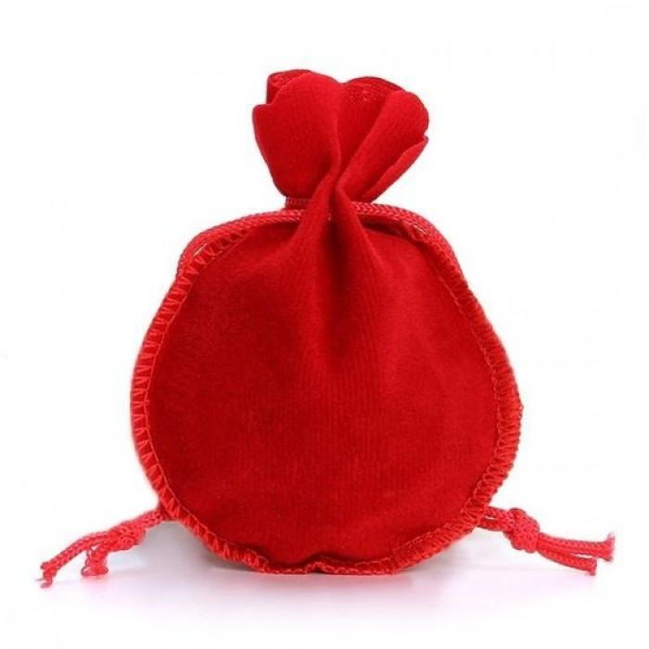
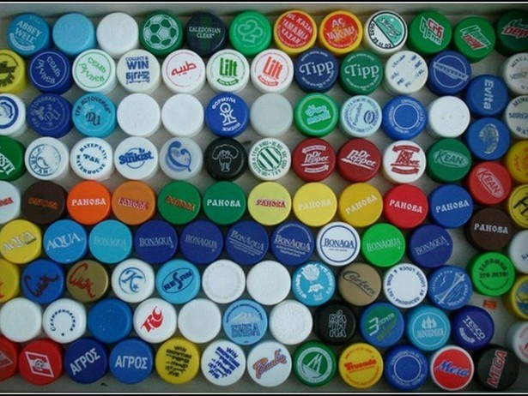
Цокотуха
Для виготовлення цього інструменту беруть торбинку з тканини розміром 20/10 см, заповнюють до половини пластмасовими кришечками від пляшок.
Якщо струшувати торбинку, то можна почути "цокотіння", схоже на звуки, які видають деякі птахи і тварини.

Slide 6
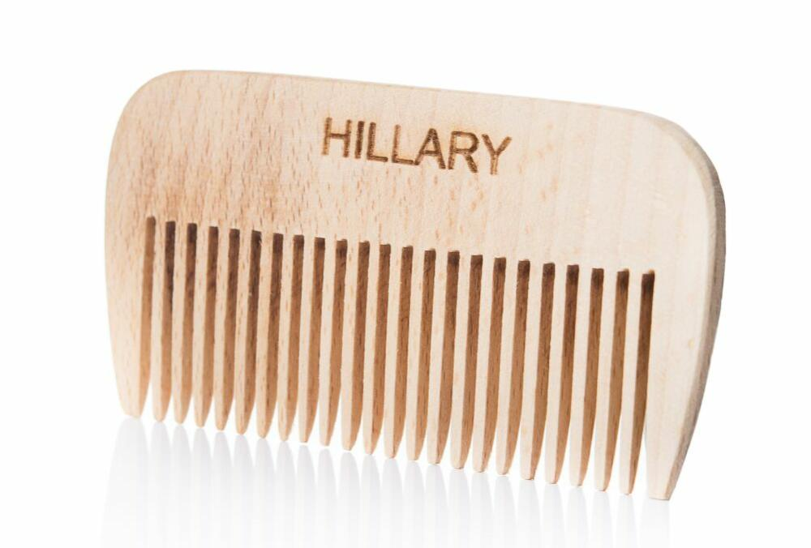
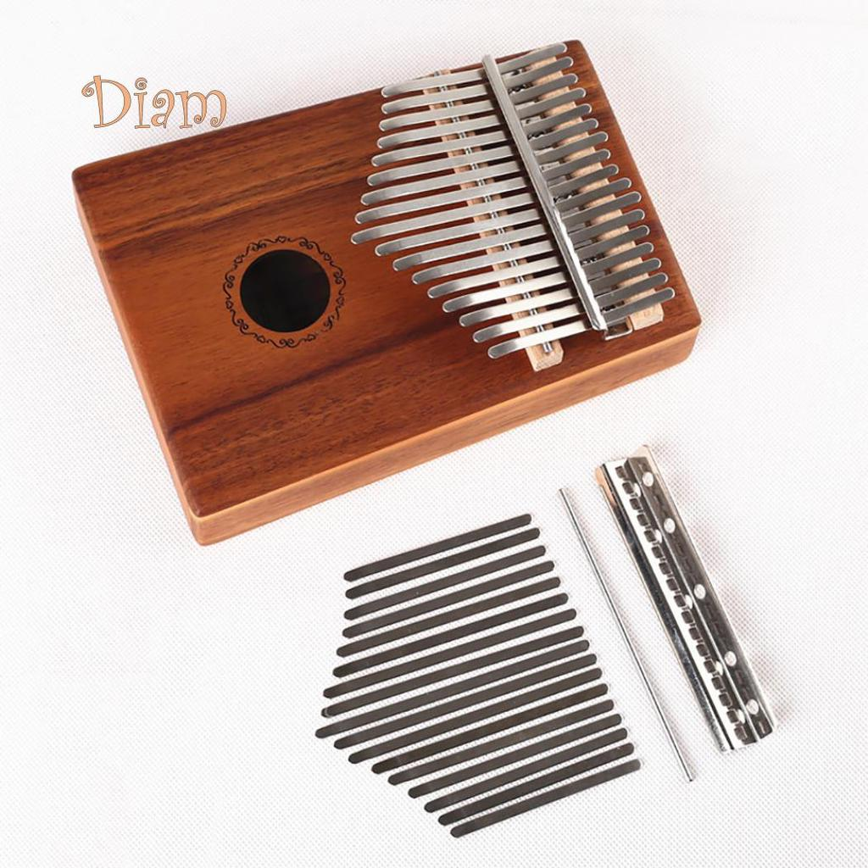
Гребінець-тріскунець
Для виготовлення такого інструменту знадобиться лише достатнього розміру гребінчик, бажано з великими зубцями. І для отримання характерного звуку по ньому проводять паличкою чи пальцями.
Такий нетрадиційний інструмент дещо схожий на калімбу.

Slide 7
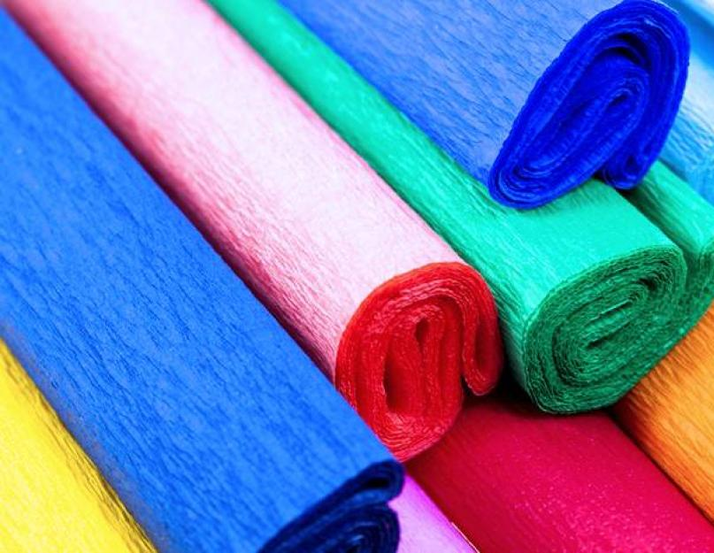
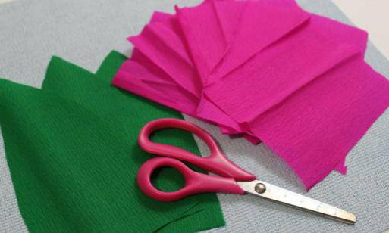
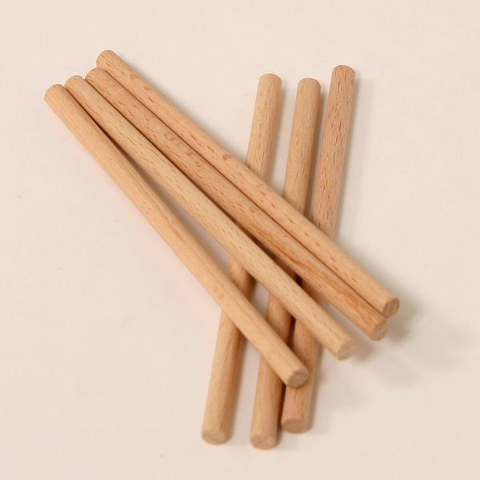
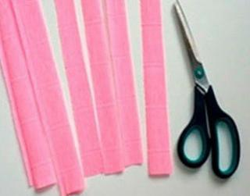
Шелестуни
Цей саморобний музичний інструмент дає можливість зімітувати шум вітру чи шелест листя.
Виготовляють його зі звичайної палички і смужок гафрованого паперу.

Slide 8
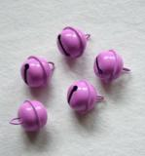
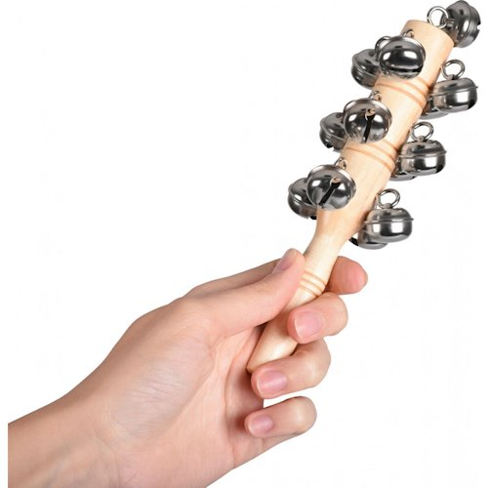
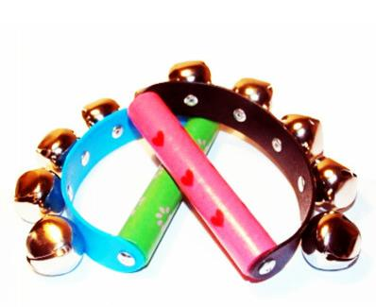
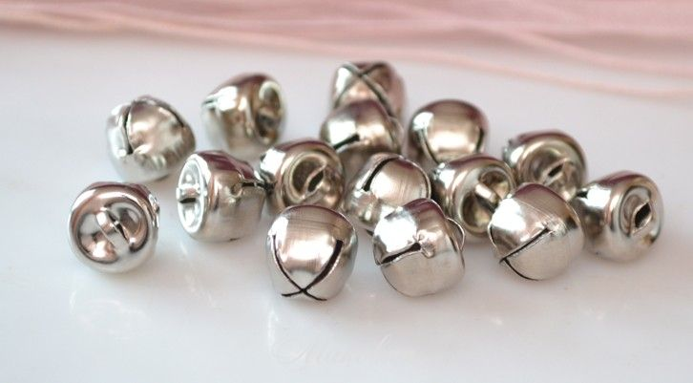
Бубонці
Звичайні бубонці, які використовують для рукоділля, можна використати і як шумовий інструмент в оркестрі. Їх потрібно лише пришити до резинки для волосся чи приклеїти до дерев'яної палички - інструмент готовий до використання.

Slide 9
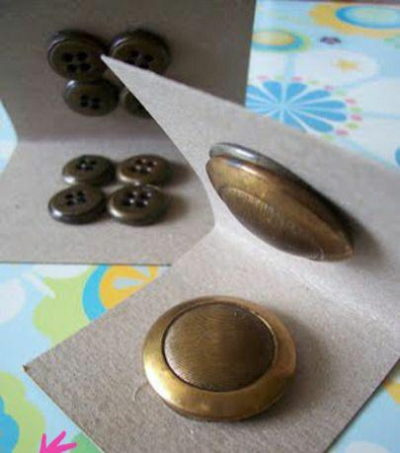
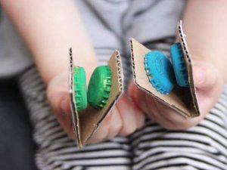
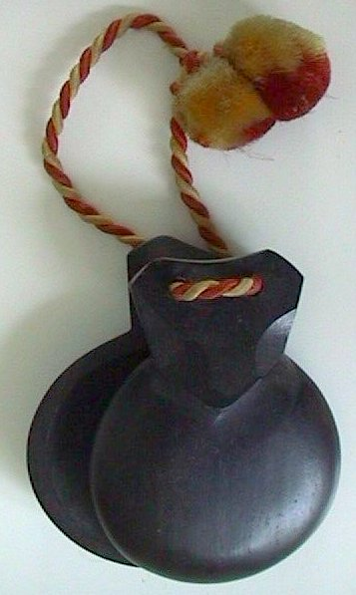
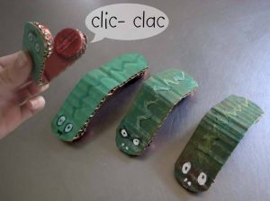
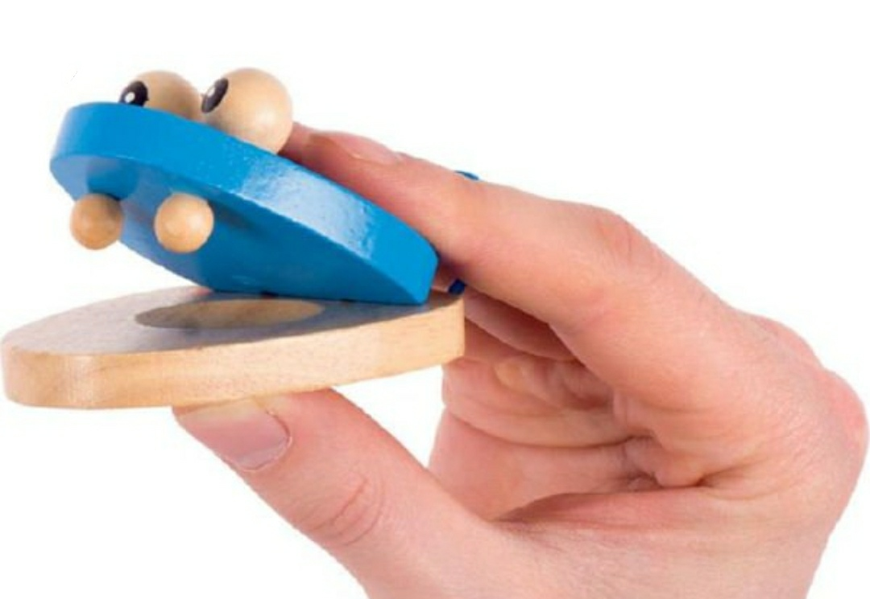
Стукалка
Для виготовлення цього інструменту нам знадобиться невеликий листок картону, який ми складаємо навпіл, і металеві кришечки від пляшок, або гудзики. Їх ми кріпиться по обидві сторони картону з внутрішньої сторони.
Таким чином одержуємо саморобні кастаньєтти.

Slide 10
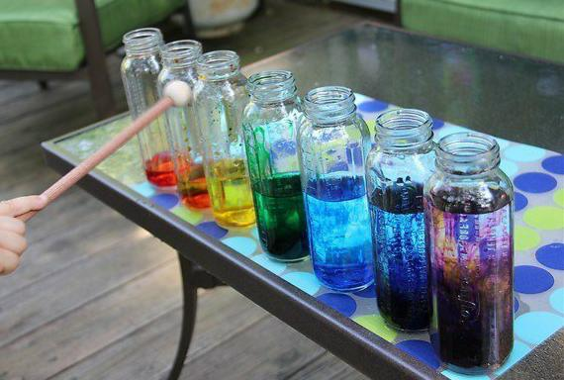
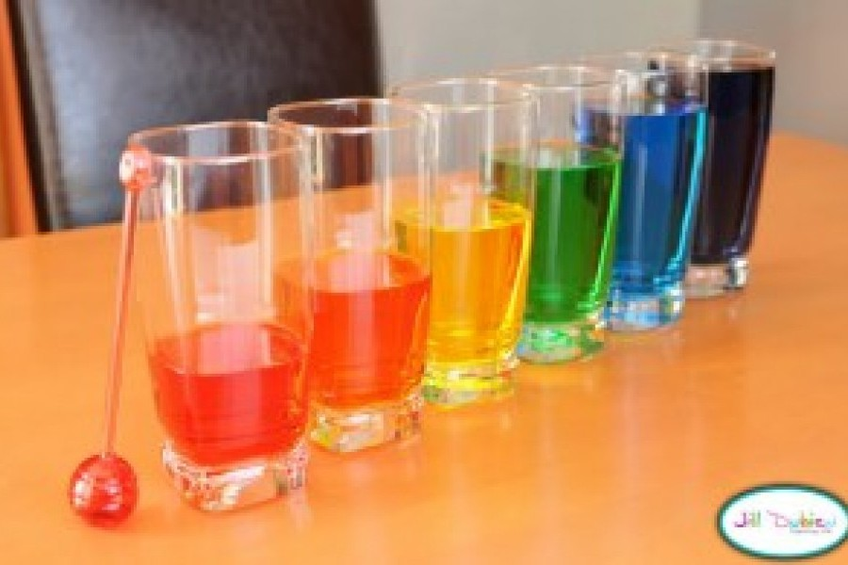
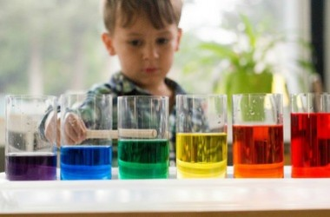
Скляний ксилофон
• Для такого музичного інструменту потрібна лише вода та кілька склянок. Необхідно наповнити склянки водою, щоб її рівень був не однаковий. Чим більше води у склянці, тим нижче висота звуку, і чим менше води, тим вона вище.
• Грати на такому інструменті можна дерев‘яною паличкою, стукаючи по склянках, або пальчиками, проводячи зверху по обідку склянок.

Slide 11
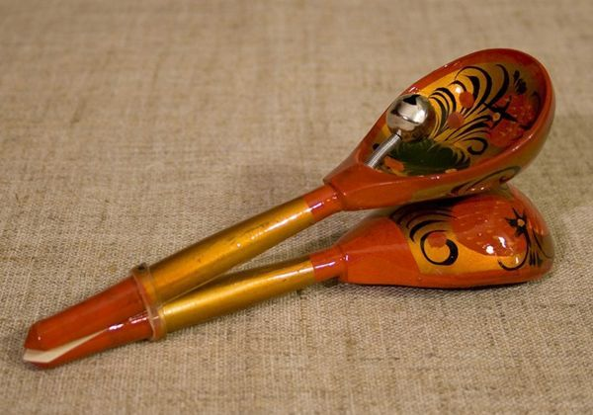
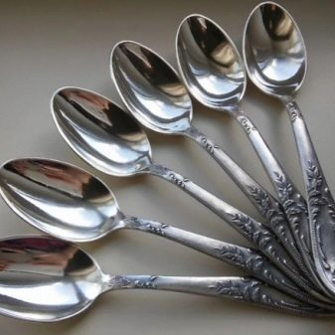
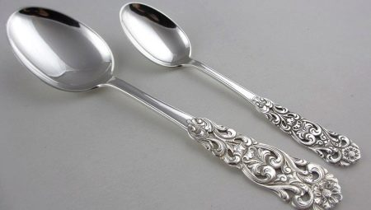
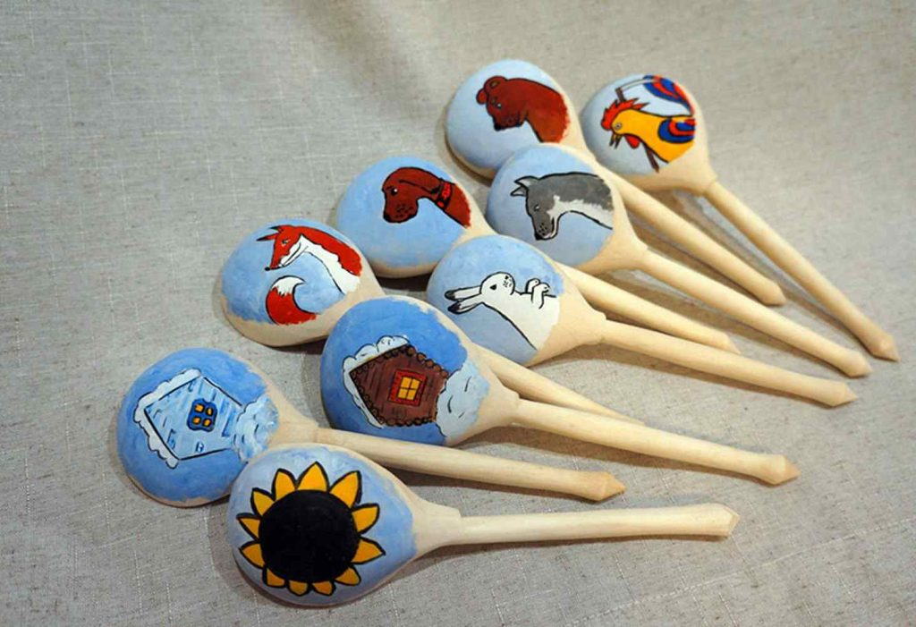
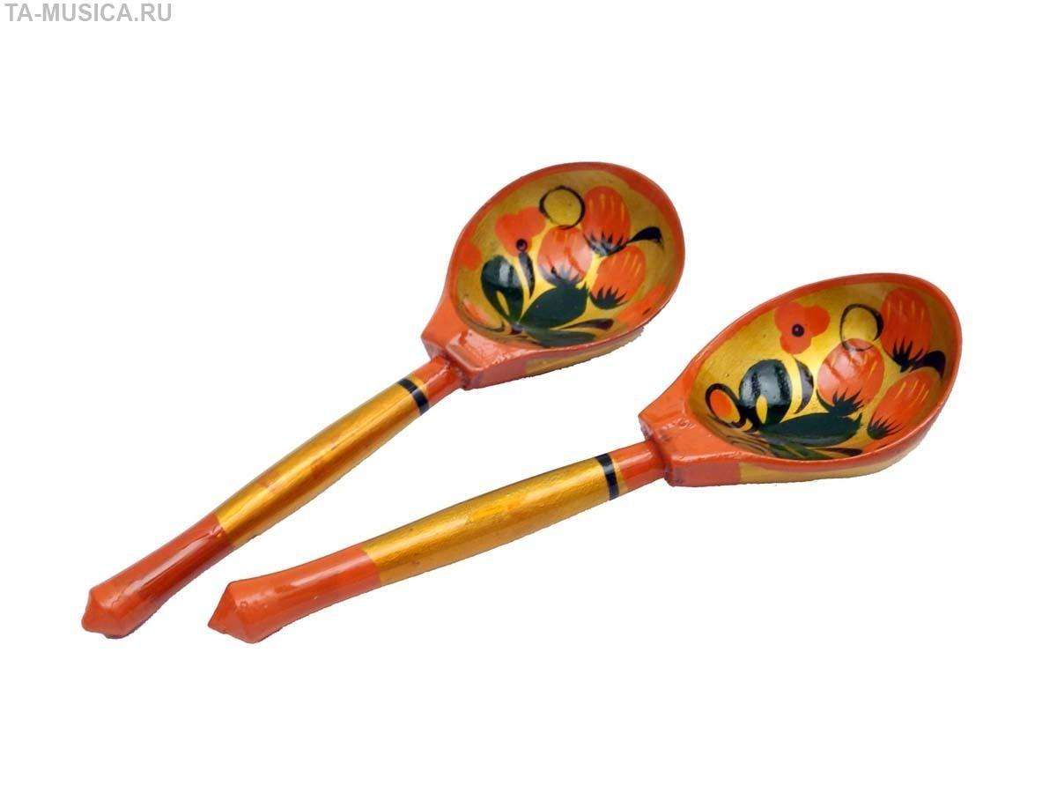
Гра на ложках
Ложки — нестандартний інструмент. Для того, аби отримати звук від ложок, потрібно лише міцно скласти їх один до одної та вдаряти об коліно чи долоню.
Використовувати можна як дерев’яні, так і металеві ложки. Від металевих звук буде більш дзвінким, ніж від дерев’них.

Slide 12
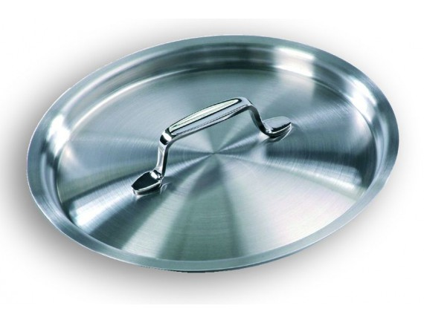
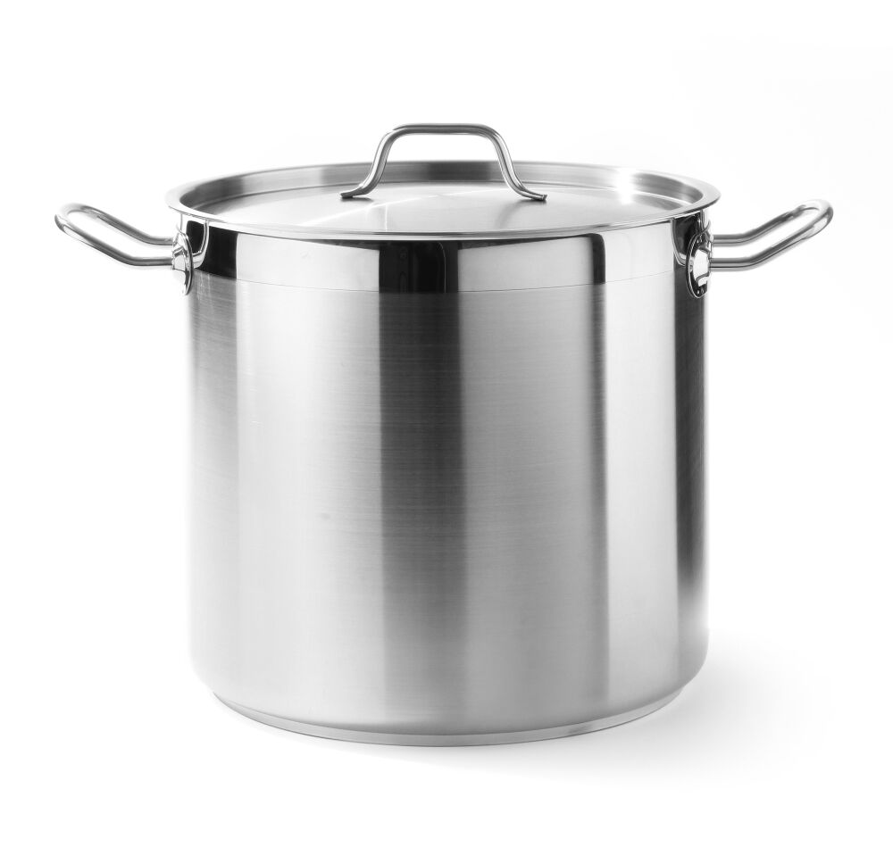
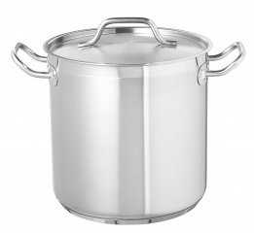
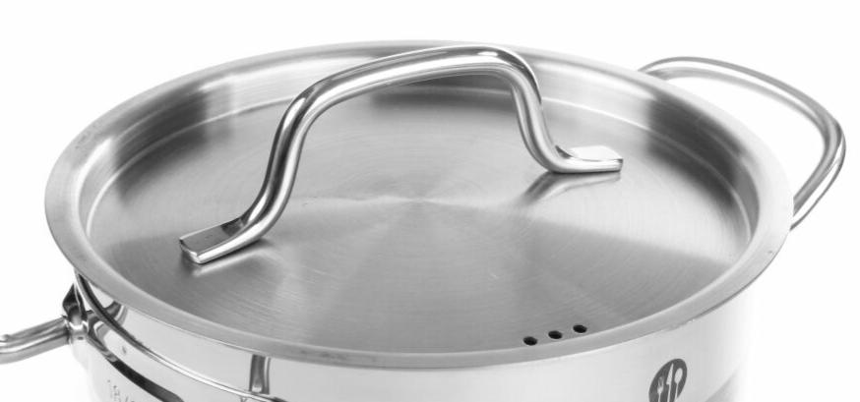
Гра на кришках та каструлях
Металеві кришки та каструлі можна використати як ударні інструменти, адже стукаючи по них, ми можемо отримати характерний звук, як від барабанів, а кришка заміняє звуки барабанної установки, яку ще називають «райд» чи просто «тарілка».

Slide 13
Дякую за увагу!

